Slide 1
ЕЩЕ ОДИН СПОСОБ ПОСТРОЕНИЯ ГРАФИКА КВАДРАТИЧНОЙ ФУНКЦИИ

Slide 2
Заполните пропуски в решении
Выделите полный квадрат двучлена:
а) x² + 2x − 7 = x² + 2х + - 8 = (х + )² – 8;
1
1
б) x² − 6x + 11 = – 2· х + 9 + 2 = (х - )² + 2.
х²
3
3
2) Построить график функции y = x² + 4x – 5
1) Ветви параболы направлены .
вверх
2) а) Абсцисса вершины параболы: х₀ = -b/ ; х₀ = /2 = ;
2a
-4
-2
б) Ордината вершины параболы: y₀ = (-2)² + 4 - 5 = .
(-2)
-9
Вершина параболы имеет координаты: ( ; – 9 ) .
-2

Slide 3
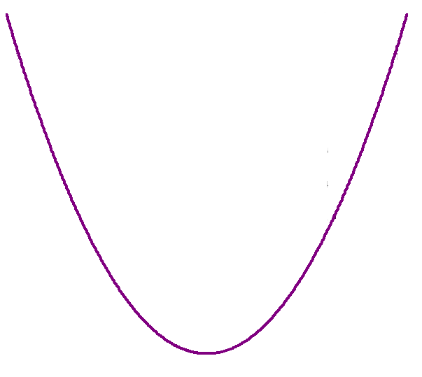
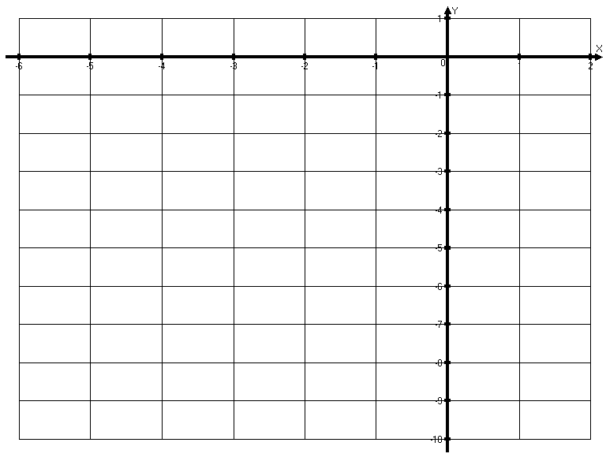
3) Точки пересечения с осями координат:
а) х = 0; y = ;
-5
б) y = 0; x² + 4x – 5 = 0 ;
x₁ = 1; x₂ = ;
-5
4) Дополнительная точка:
а) х = - 4; y = ;
-5
Yʹ
5) График имеет вид:
y = x² + 4x - 5
Xʹ
Oʹ

Slide 4
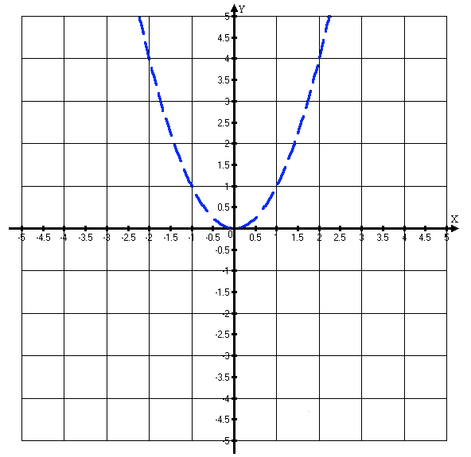
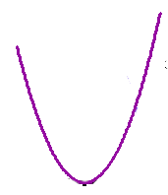
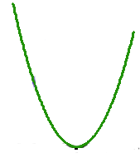
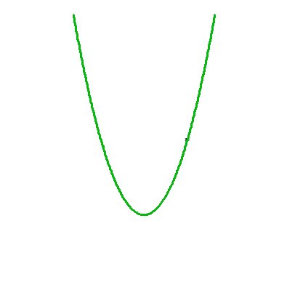
y(x)=x²
y(x)=x²+3
y(x)=x²
y(x)=(x+3)²
y(x)=(x – 3)²
y(x)=x² – 3
Вывод:
Смещение параболы (параллельный перенос) вдоль оси ординат вверх (вниз) на 3 единицы.
Смещение параболы (параллельный перенос) вдоль оси абсцисс вправо (влево) на 3 единицы.
Общий вид функции
Y = (x)² + n
Y = (x - m)²

Slide 5
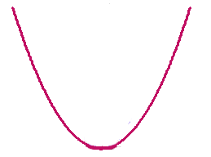
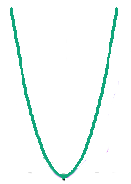
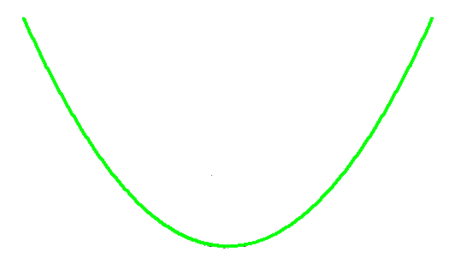
y(x)=x²
y(x)=2(x)²
y(x)=x²
y(x)=(2x)²
y(x)=1/2(x)²
y(x)=(1/2x)²
Вывод:
Сжатие (растяжение) вдоль оси ординат с коэффициентом 2 (1/2).
Сжатие (растяжение) вдоль оси абсцисс с коэффициентом 1/2 (2).
Общий вид функции
Y = a(x)²,
если |а|<1, то сжатие по OY
если |а|>1, то растяжение по OY
Y = (kx)²
если |k|<1, то растяжение по OX
если |k|>1, то сжатие по OX

Slide 6
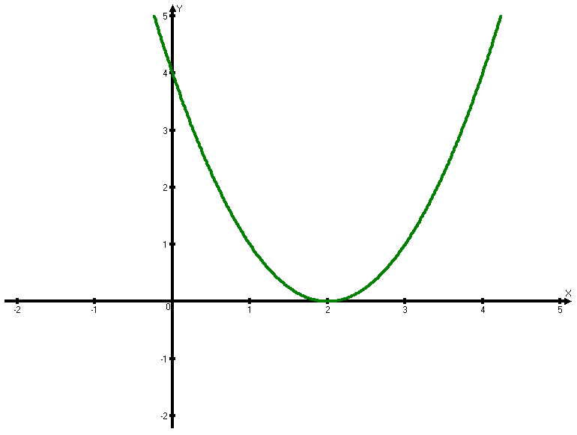
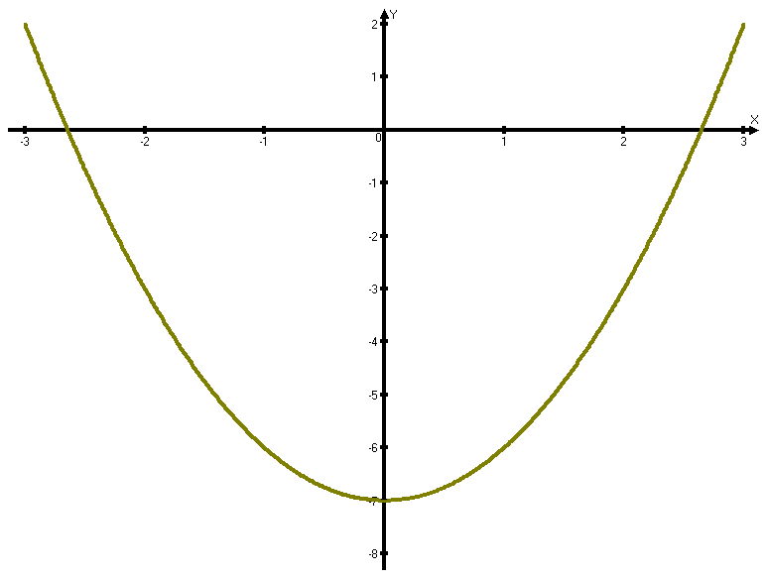
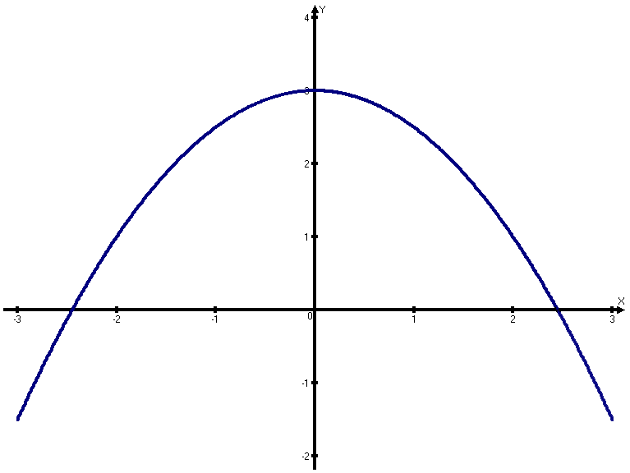
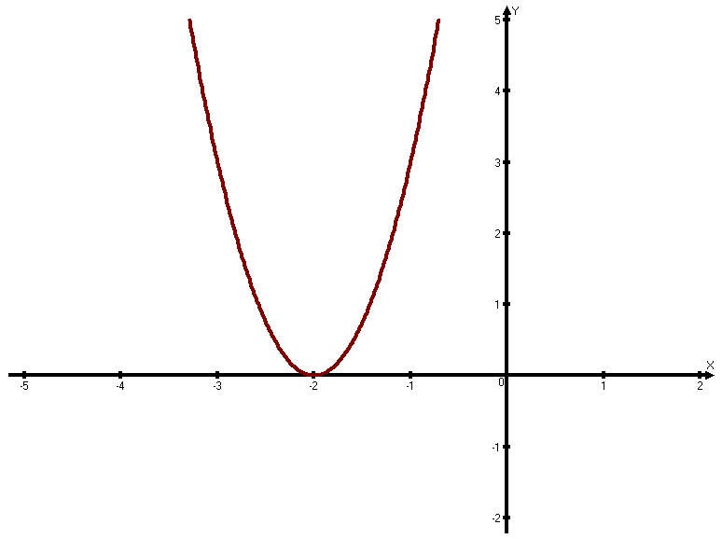
Задание: Выстроить соответствие между формулой, задающей функцию и ее графиком
а) y = (x – 2)²
б) y = 3(x + 2)²
в) y = x² – 7
г) y = -1/2x² + 3
1.
2.
3.
4.
Ответ:
1 ─ а
2 ─ в
3 ─ б
4 ─ г

Slide 7
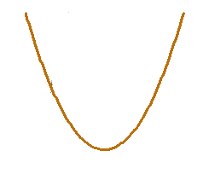
Задача: Постройте график функции y(x)=(x – 3)²+2.
Решение:
Yʹ
Двойное преобразование графика
y = (x)². Смещение вдоль оси ординат вверх на 2 единицы и вдоль оси абсцисс вправо на 3 единицы.
Вспомогательные оси Xʹ - прямая y= 3, Yʹ- прямая x = 2.
Координаты вершины параболы -(3; 2).
В системе координат XʹOʹYʹ построить график функции
y (x) = x² .
Xʹ
y(x)=x²
y(x)=(x – 3)²+2

Slide 8
Задача:
Постройте график функции y = x² + 4x – 5
с помощью преобразований графика y (x) = x² .
Решение:
1. Выделить полный квадрат двучлена:
x² + 4x – 5 = x² + 4x + 4 – 9 = (x+2)² – 9.
2. Определить характер смещения графика функции y = (x)²: сдвиг вдоль оси абсцисс влево на 2 единицы, вдоль оси ординат – вниз на 9 единиц.
Вывод:
Вершина параболы y = (x)² имеет координаты: O΄(-2; -9) .
3. Построить вспомогательную систему координат
X΄O΄Y΄, где Xʹ- прямая y = -2, Yʹ- прямая y = -9, O΄(-2; -9) .
4. В новой системе координат X΄O΄Y΄ построить график функции y = (x)².

Slide 9
Y′
y = (x + 2)² - 9
X′
О′

Slide 10
Алгоритм построения графика квадратичной функции путем преобразований.
1. Применить к трехчлену y(x) = ax² + bx + c метод выделения полного квадрат двучлена;
2. По формуле y(x)= a(x – m)² + n определить характер преобразования графика;
3. Перейти к вспомогательной системе координат X΄O΄Y΄, где Xʹ - прямая y = m, Yʹ - прямая x = n, O΄(m; n);
4. К новой системе координат «привязать» график функции y(x) = ax² .

Slide 11
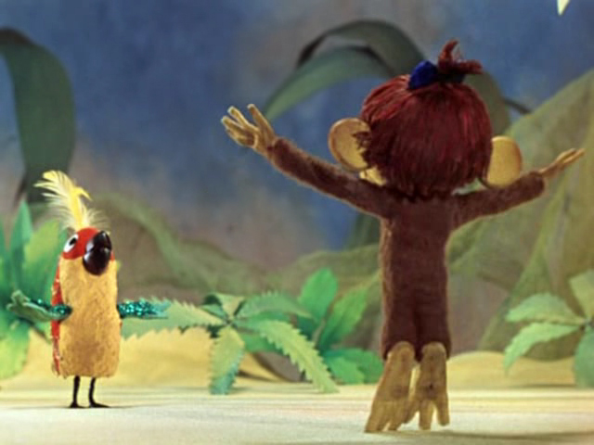
Пора отдохнуть!
y (x) = х²
- 9
y (x) = (x – 3)² + 4
y (x) = 7 + x²
y (x) = (-3 + х)²
y (x) = 3 + (x - 1)²
y (x) = (x + 5)²

Slide 12
Выберите вариант самостоятельной
работы соответствующий вашим ощущениям.
А: все понятно,
буду смело применять
3 вариант
В: есть некоторые сомнения
2 вариант
С: пока еще много вопросов
1 вариант

Slide 13
Самостоятельная работа с раздаточным Материалом
1 вариант.
График, какой
функции получится, если
параболу
y = (x)² перенести
на 4 единицы
масштаба влево;
b) на 3 единицы
масштаба вверх;
c) на 2,5 единицы масштаба вправо и
на 1 – вниз?
2. Найдите координаты
вершины параболы.
a) y = (x – 7)²
b) y = (x)² + 11
c) y = (x + 12)² - 19
3. Постройте график функции.
a) y = (x + 2)² - 4
b) y = x² + 6x + 9
2 вариант.
График, какой функции
получится, если параболу
y = (x)² перенести
a) на 3 единицы масштаба вправо;
b) на 4 единицы масштаба вниз.
c) на 2 единицы масштаба влево и на 1,5 – вверх?
2. Найдите координаты вершины параболы.
a) y = (x + 7)²
b) y = (x)² – 11
c) y = 3(x – 12)² + 19
3. Постройте график функции.
a) y = – (x – 2)² + 4
b) y = x² – 4x + 1
3 вариант.
1. График, какой функции получится, если параболу
y = (x)² перенести
a) на 2 единицы масштаба вправо;
b) на 3 единицы масштаба вниз и на 1 – влево;
c) на 0,5 единицы масштаба вправо и на 2,5 – вверх?
2. Найдите координаты вершины параболы.
a) y = (x + 17)²
b) y = (2x)² – 21
c) y = 1/2 (x – 12)² + 9
3. Постройте график функции.
a) y = –3(x + 2,5)² – 4
b) y = x² – 8x + 15

Slide 14
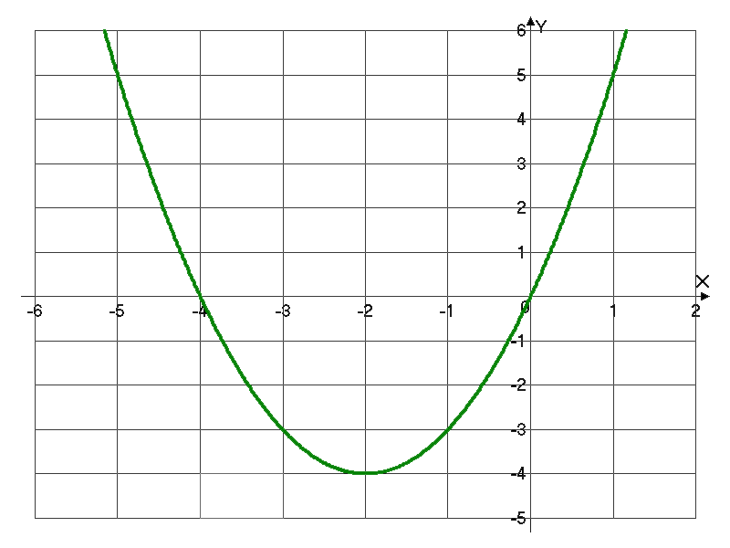
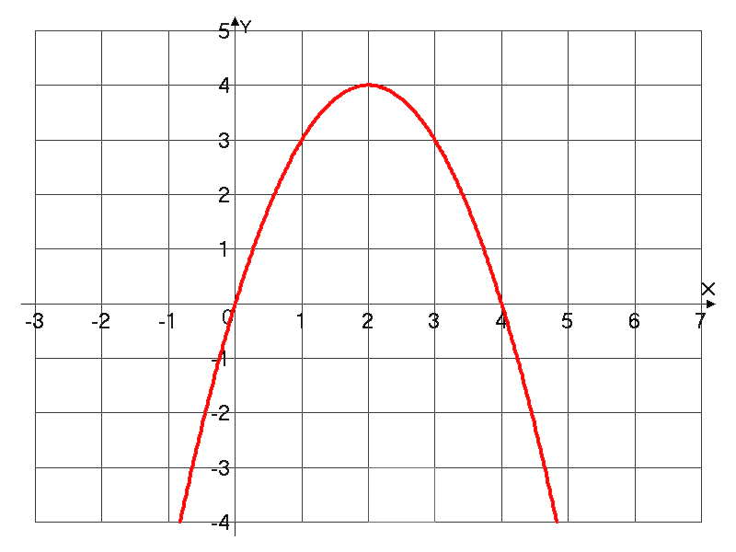
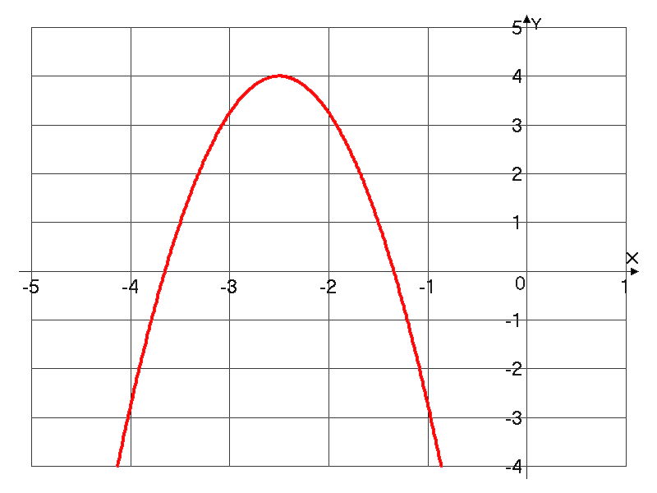
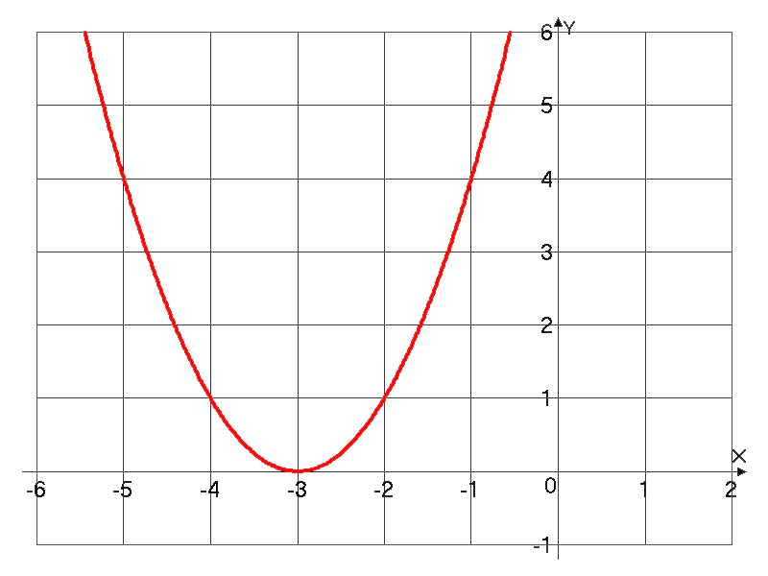
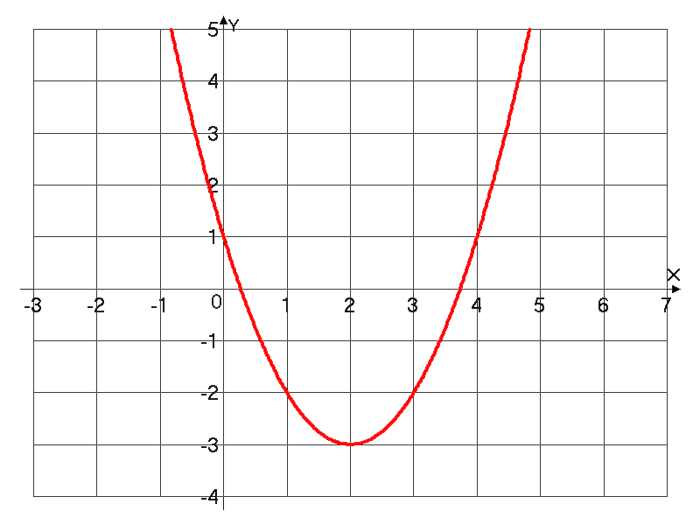
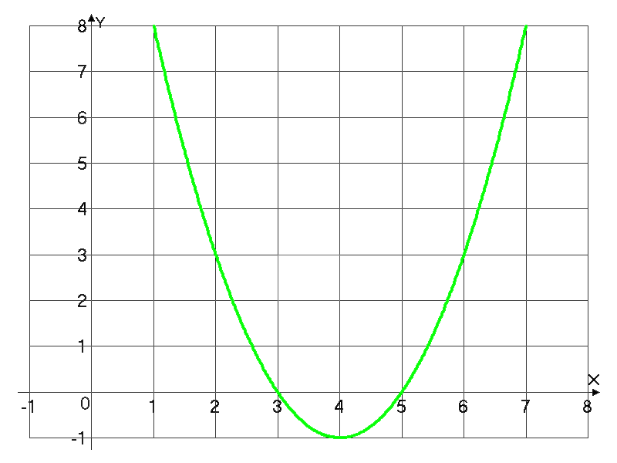
Лист самоконтроля
1 вариант.
2 вариант.
3 вариант.
a) y = (x + 4)²
b) y = (x)² + 3
c) y = (x ‒ 2,5)² ‒ 1
a) y = (x ‒ 3)²
b) y = (x)² ‒ 4
c) y = (x + 2)² + 1,5
a) y = (x ‒ 2)²
b) y = (x+1)² ‒ 3
c) y = (x ‒ 0,5)² + 2,5
2. a) Oʹ (7; 0)
b) Oʹ (0; 11)
c) Oʹ (‒12; ‒19)
2. a) Oʹ (‒7; 0)
b) Oʹ (0; ‒11)
c) Oʹ (12; 19)
2. a) Oʹ (‒17; 0)
b) Oʹ (0; ‒21)
c) Oʹ (12; 9)
3. a)
3. a)
3. a)
b)
b)
b)

Slide 15
Итог урока:
1. Дискуссия на тему: «Преимущества и недостатки изученного метода построения графиков функций».
2. Воспроизведите этапы алгоритма построения графика квадратичной функции методом преобразований.
3. Выберите смайлик соответствующий вашим ощущениям.
А: все понятно,
буду смело применять
В: есть некоторые сомнения
С: пока еще много вопросов

Slide 17
Домашнее задание:
1. §10-12. №№ 395 (a), 397 (в), 425 (б), 426 (г), 446 (б), 458 (в).
2. Постройте график функции у(x)=|x ‒ 3| + 4 и найти наименьшее значение функции.
Задача.

